Slide 1

Лекторий СВОП
ВЕЛИКАЯ
СЛАНЦЕВАЯ
РЕВОЛЮЦИЯ?
Светлана Мельникова
Институт энергетических исследований Российской Академии наук
Москва, 28 февраля 2014

Slide 2

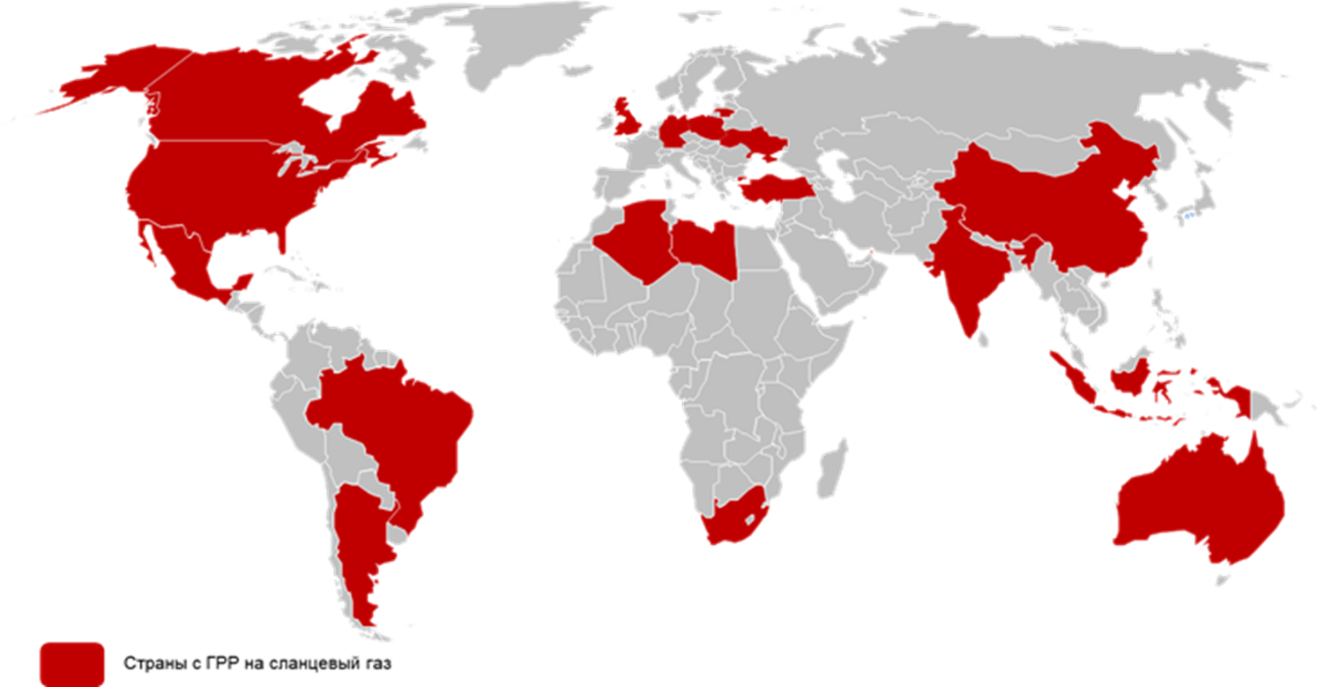
2013: Сланцевая революция в мире

Slide 3
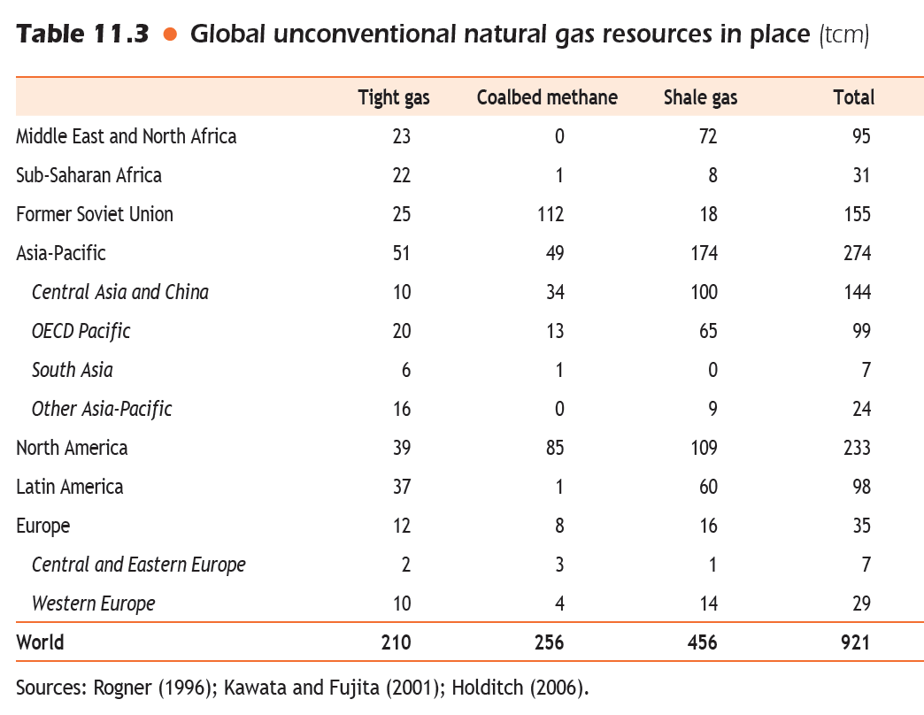

Старт «сланцевой революции»
Международное энергетическое агентство WEO-2009
Для сравнения: по состоянию на конец 2010 г. доказанные запасы газа в мире составляли около 190 трлн.куб.м.

Slide 4
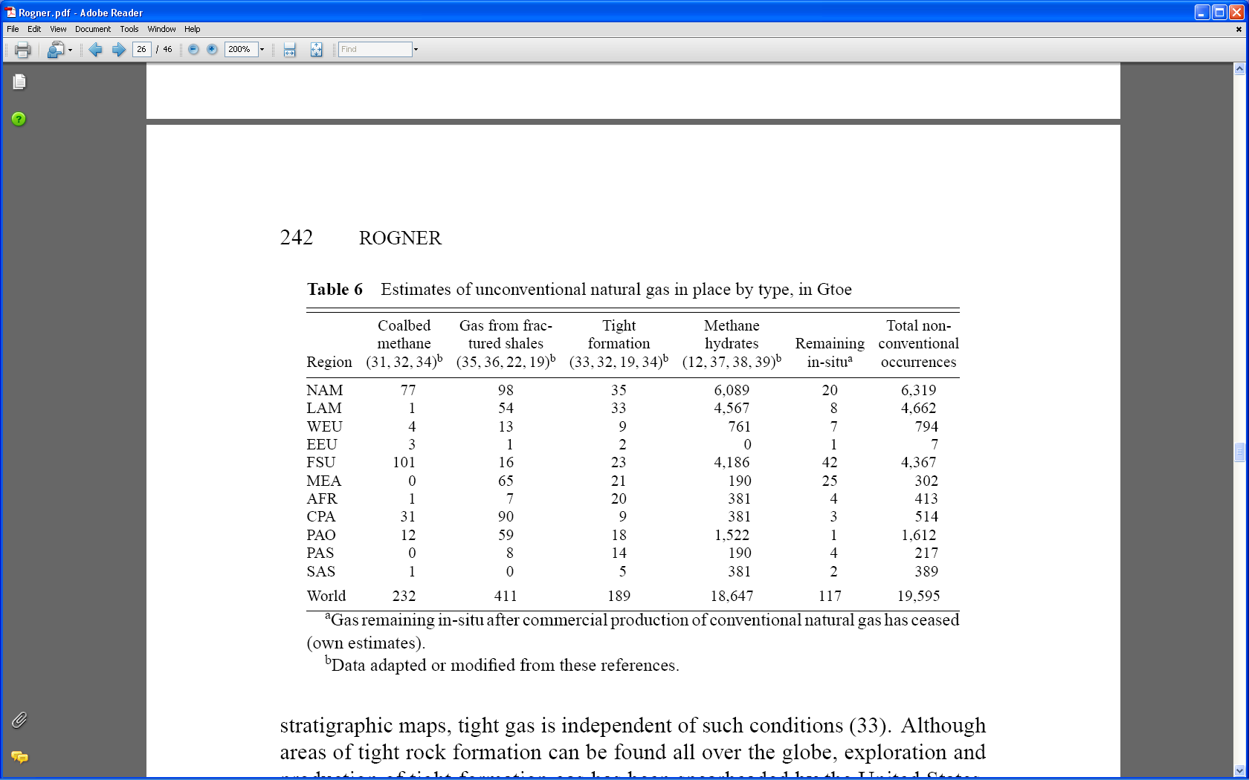
Истоки «сланцевой революции»
H-H. Rogner:
«In summary, the data in the following tables are speculative and should be read as such, particularly the regional distribution estimates, which in many cases are highly speculative.»
411 Gtoe = 456 tcm = 16,111 tcf
H-H. Rogner, ”An Assessment of World Hydrocarbon Resources”, Annu. Rev. Energy Environ. 1997. 22:217–62, стр. 242:

Slide 5
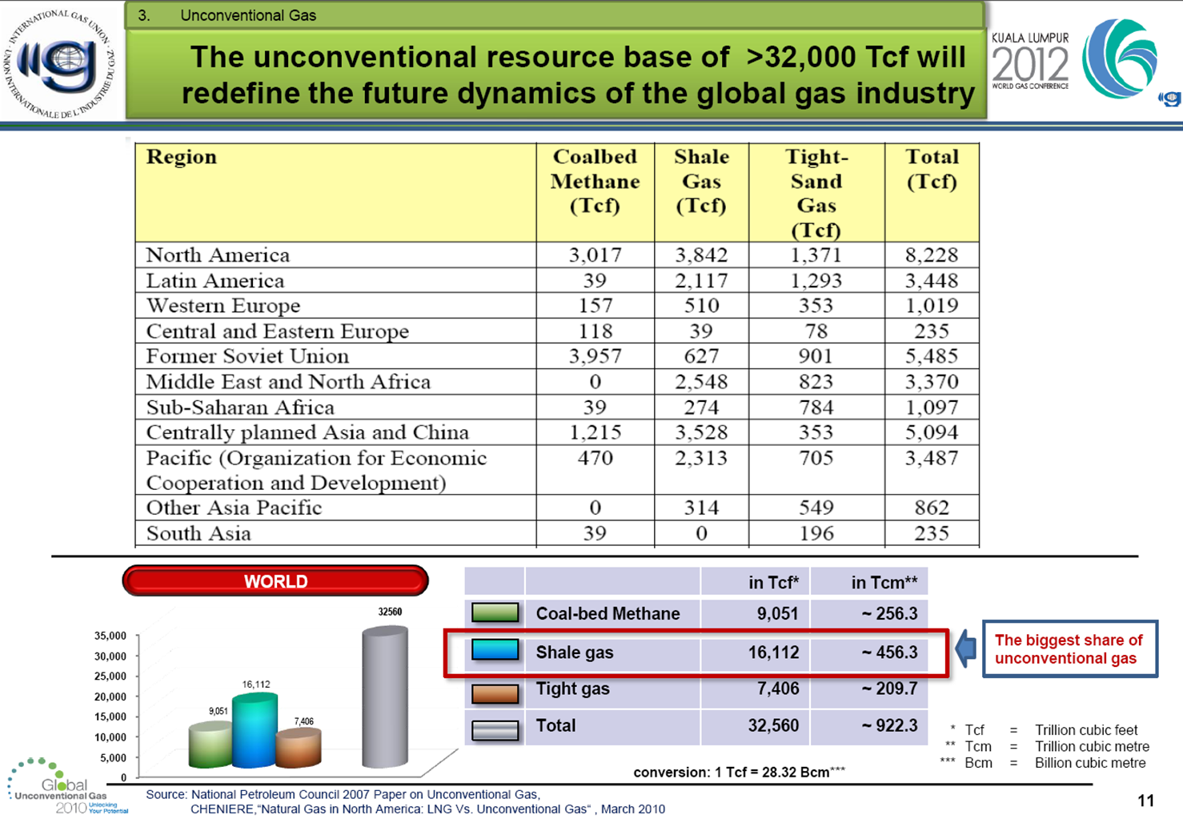
Сланцевая революция торжествует

Slide 6
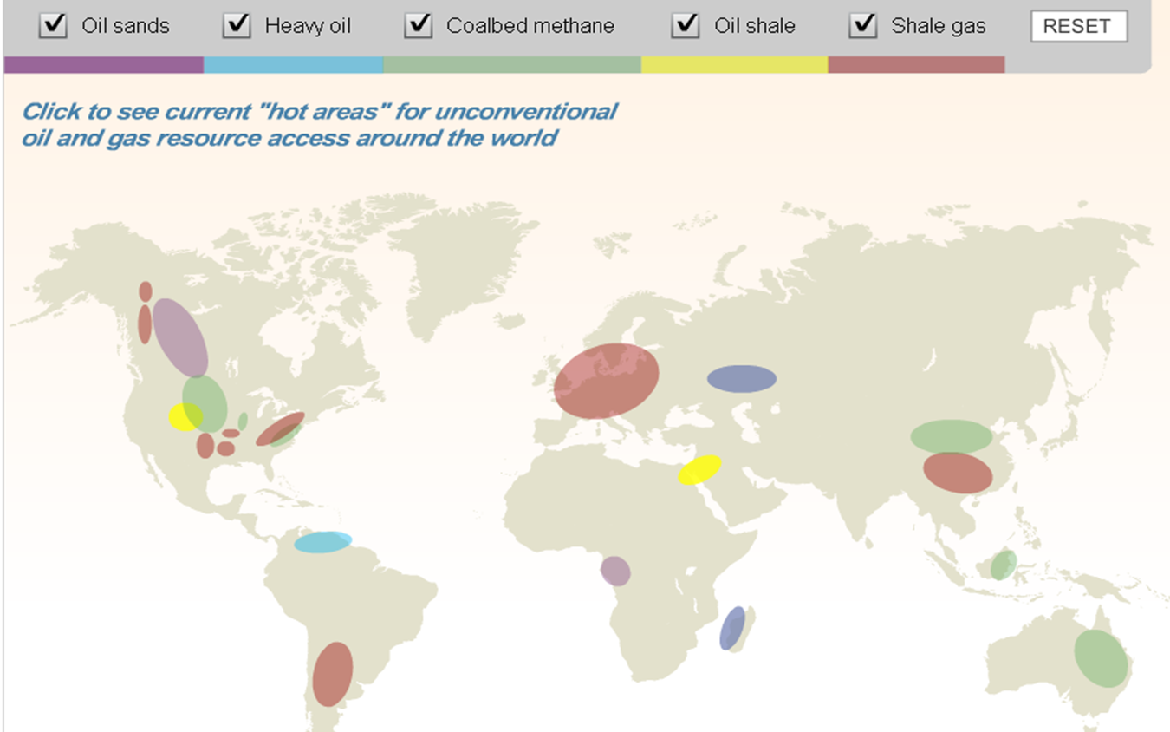

Ее успех во многом определило участие СМИ

Slide 7


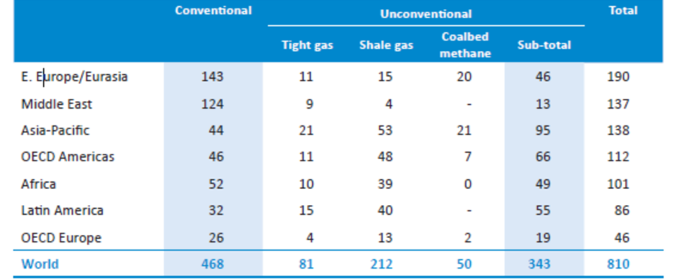
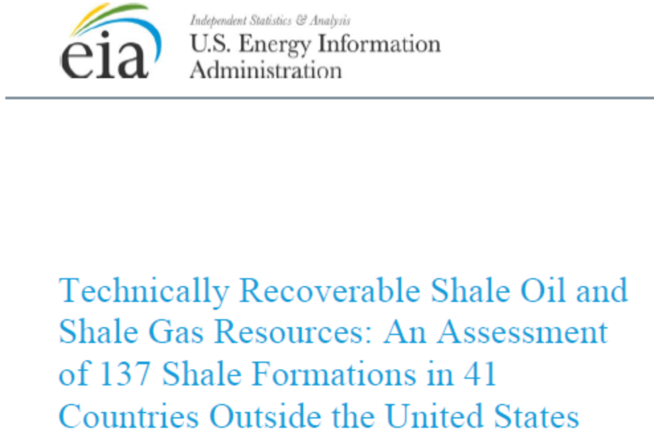
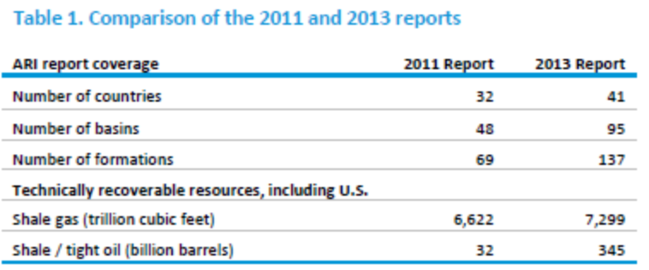
Технически извлекаемые ресурсы газа в мире на конец 2012 года, трлн.куб.м.

Slide 8
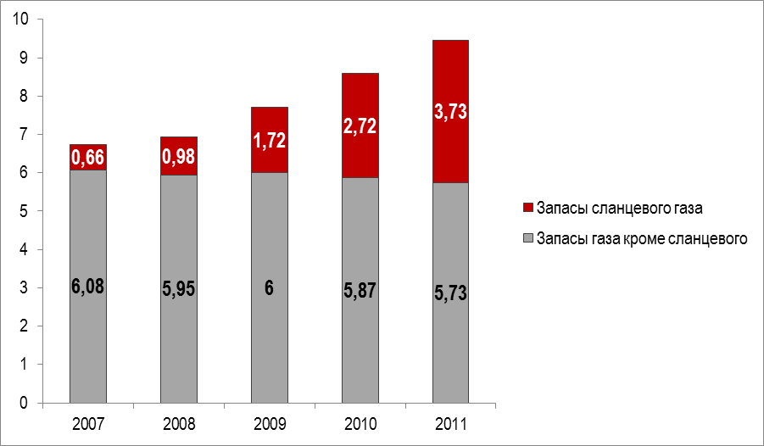
Доказанные запасы газа в США, трлн.куб.м.
По классификации PRMS запасы углеводородов делятся на доказанные (proved reserves, 1P), вероятные (probable reserves, 2P) и возможные (possible reserves, 3P), в зависимости от оценки их извлечения. У доказанных запасов шанс быть добытыми составляет 90%, у вероятных – 50%, а у возможных – 10%. Начальные геологические запасы газа в пласте (original gas in place) – это общий объем газа, содержащийся в резервуаре, без оценки возможности дальнейшей его разработки.

Slide 9
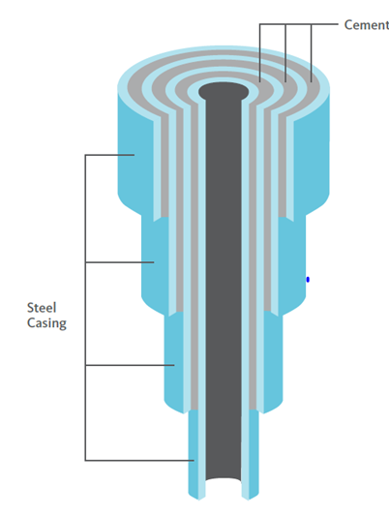
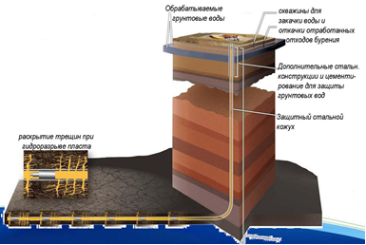
Технология добычи сланцевого газа

Slide 10
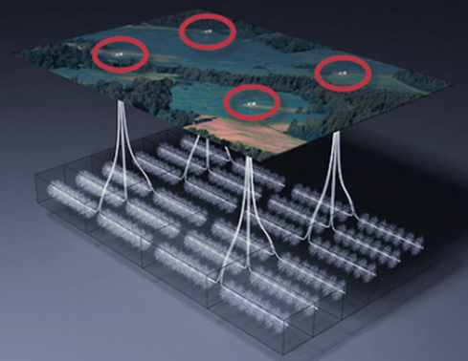
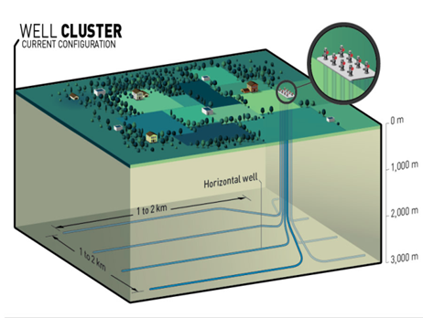
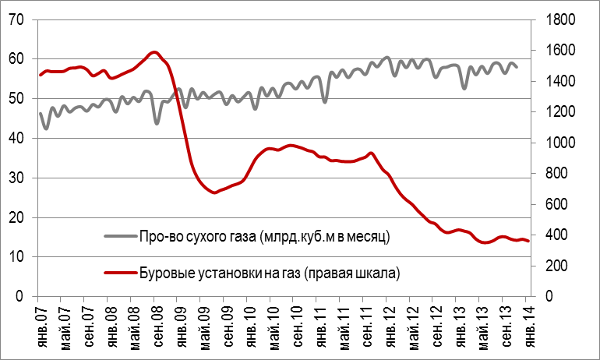
Кустовое бурение и бурение с несколькими горизонтальными стволами
Соотношение количества действующих буровых на газ и объемов его добычи в США

Slide 11
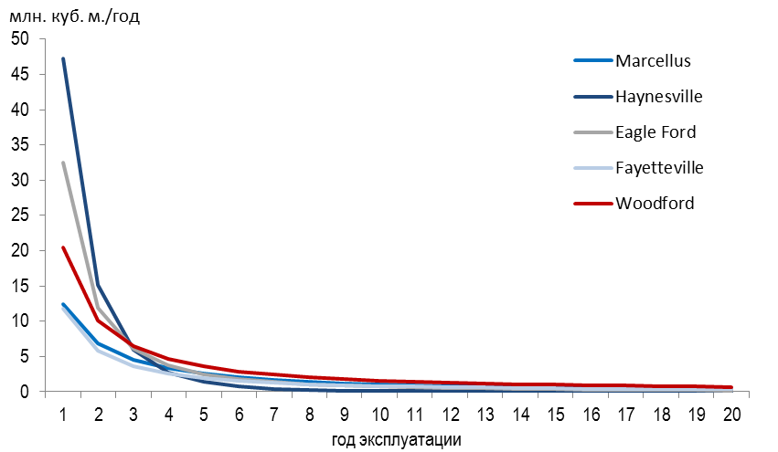
Продуктивность скважин на основных плеях сланцевого газа в США

Slide 12
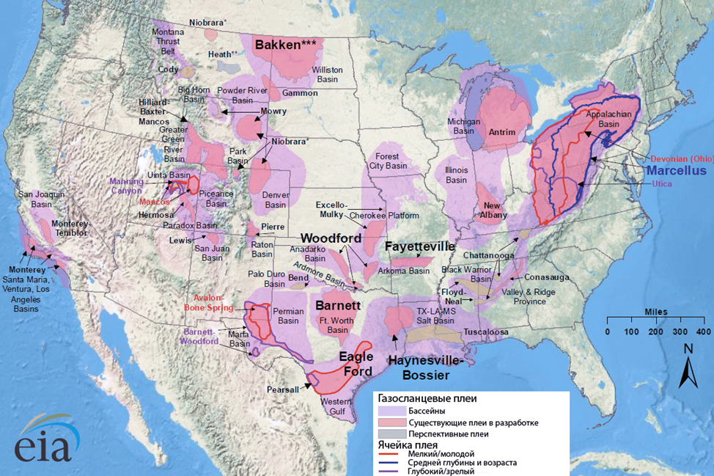
Газосланцевые плеи США

Slide 13
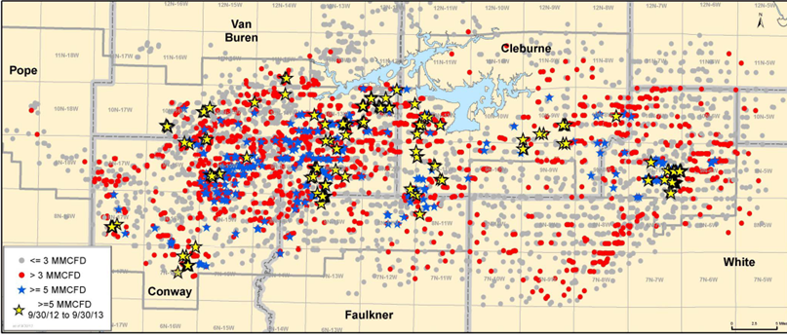
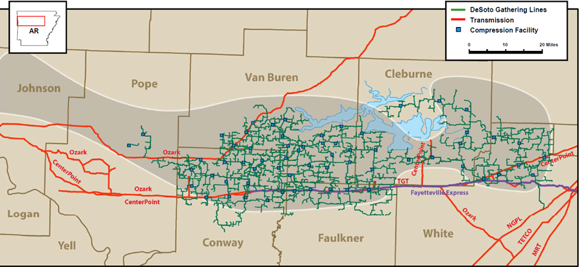
Fayetteville Shale

Slide 14
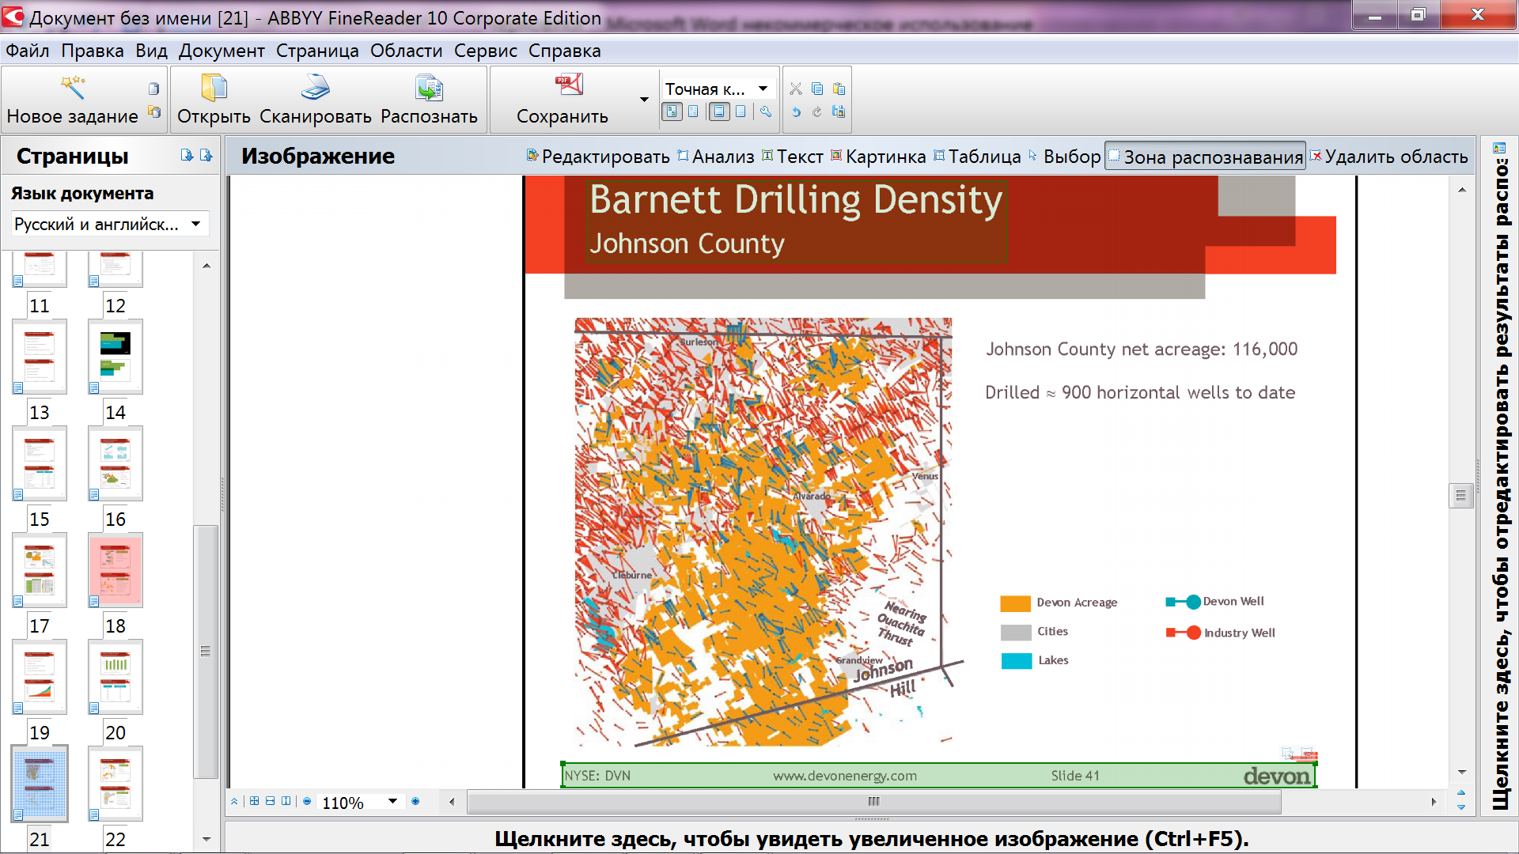
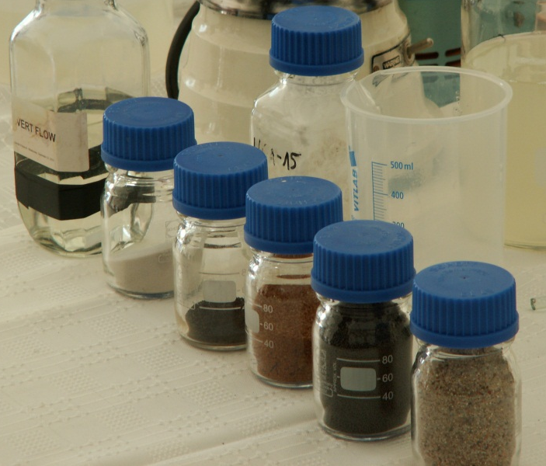
Плотность бурения на Barnett Shale
На территории 116 000 акров пробурено более 900 горизонтальных скважин.
Серым показаны территории городов, голубым – озера.
Для гидроразрыва используется более 500 различные реагентов

Slide 15
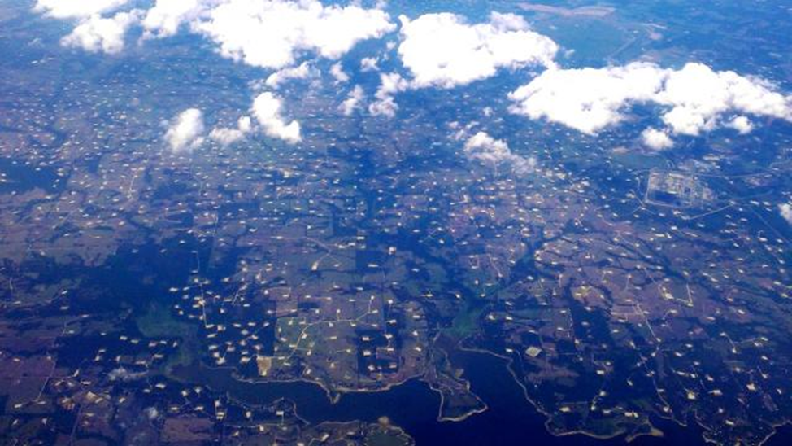
Техас

Slide 16
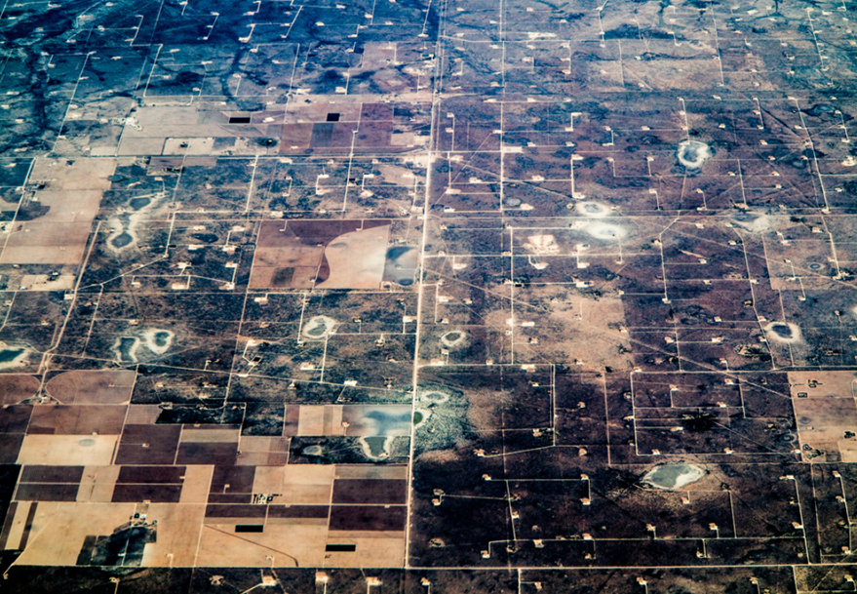
Техас, Одесса

Slide 17
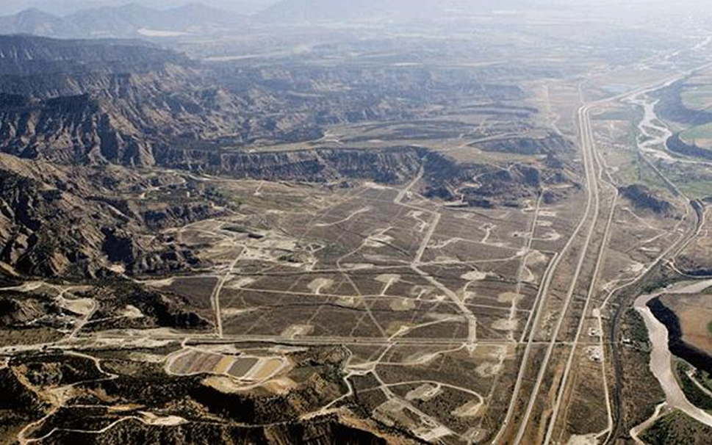
Колорадо

Slide 18
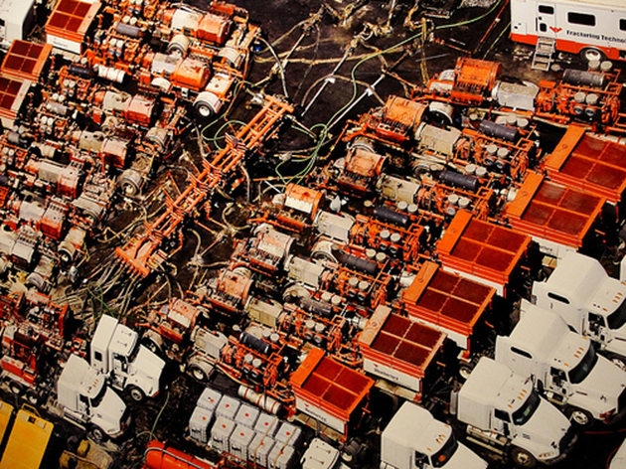
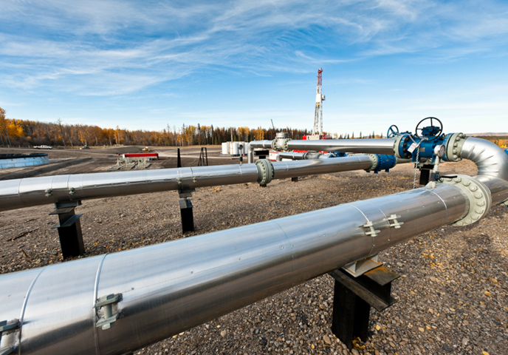
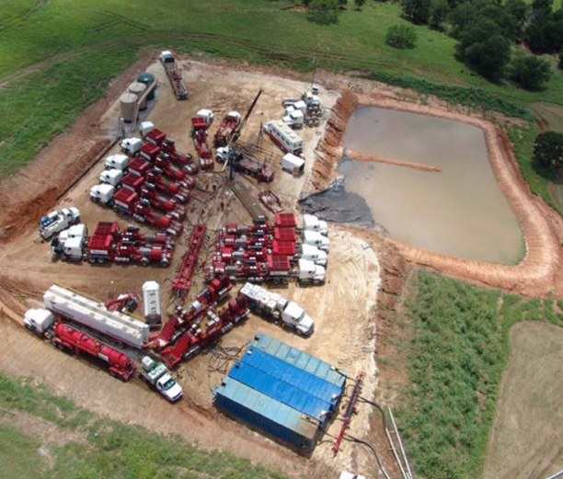
Организация промыслов

Slide 19
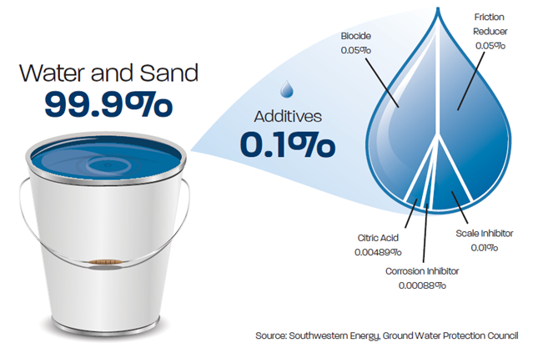
Раствор для гидроразрыва
Специальный буровой раствор содержит до 600 наименований химикатов: ингибиторы коррозии, загустители, кислоты, биоциды, ингибиторы для контроля сланца, гелеобразователи.

Slide 20
Некоторые компоненты бурового раствора
Boicide – биоцид (пестицид) – для уничтожения бактерий
Corrosion inhibitor – антикоррозионная присадка
Friction reducer (полиакриламид) – понижатель трения между трубой и раствором
Citric acid - лимонная кислота – препятствует выпадению оксидов металла
Scale inhibitor – ингибитор накипи
Соляная кислота помогает растворять минералы;
этиленгликоль борется с появлением отложений на стенках труб;
изопропиловый спирт используется для увеличения вязкости жидкости;
гуаровая камедь увеличивает вязкость раствора;
пероксодисульфат аммония препятствует распаду гуаровой камеди;
формамид препятствует коррозии;
борная кислота поддерживает вязкость жидкости при высоких температурах;
По российской классификации компонентный состав такого бурового раствора соответствует 3 классу токсичности, по украинской – 4 классу.

Slide 21
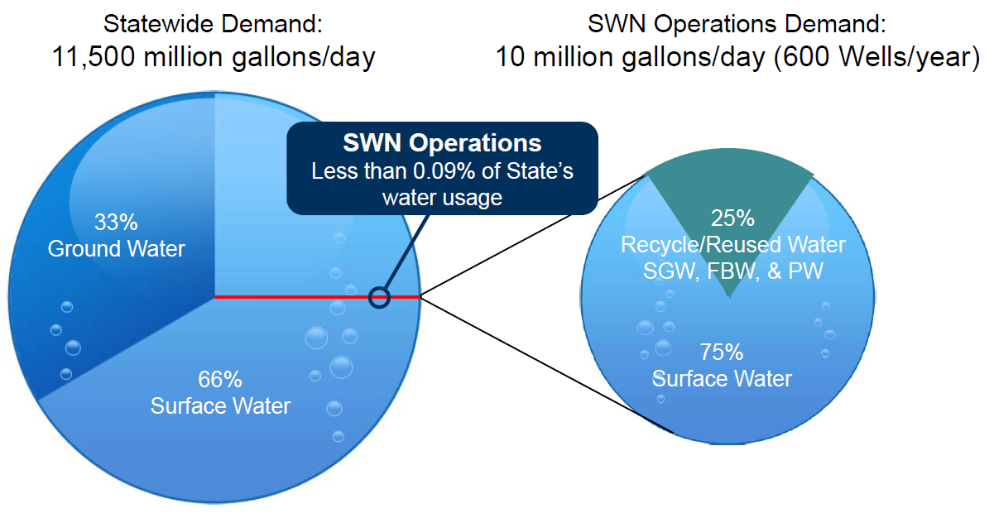
Потребность в воде для ГРП
Для одной скважины требует 1-2 миллиона галлонов воды (3,8-8,5 млн.литров) воды, чего хватило бы для снабжения города Нью-Йорка в течение полугода

Slide 22
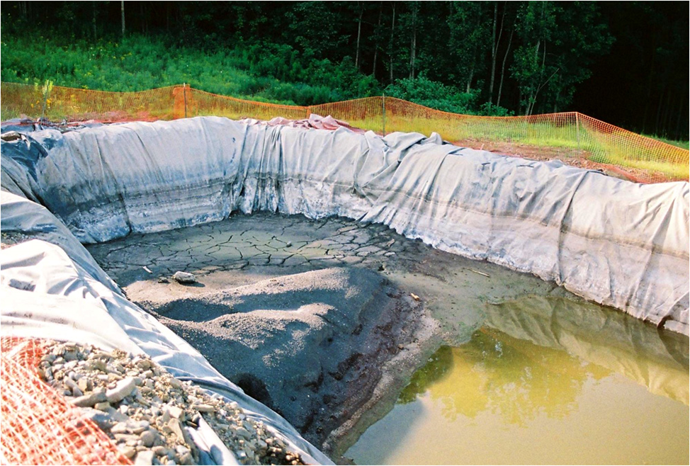
Утилизация бурового раствора

Slide 23
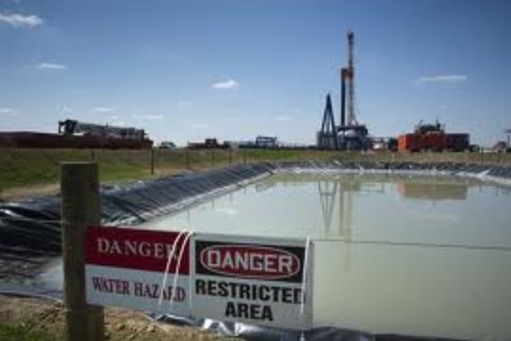
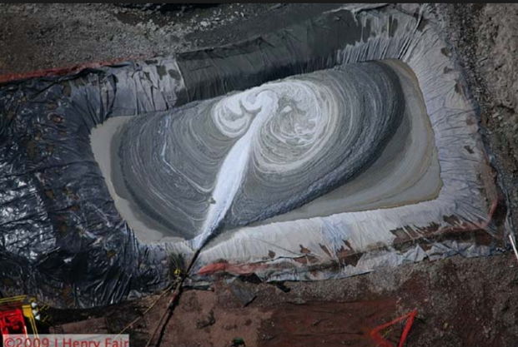
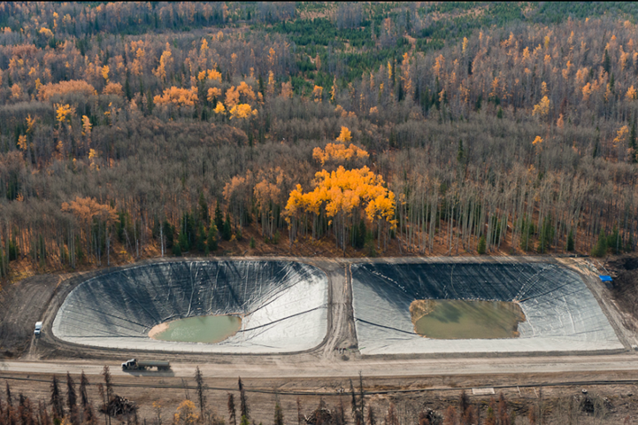
Утилизация бурового раствора

Slide 24

Возможные риски при проведении ГРП
сейсмические риски;
- загрязнение грунтовых вод;
- выбросы газа;
- поверхностные загрязнения воды и почвы.

Slide 25
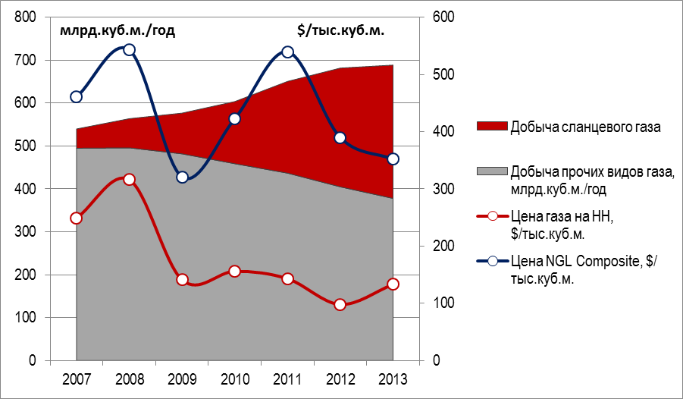
Развитие сланцевой газодобычи в США

Slide 26
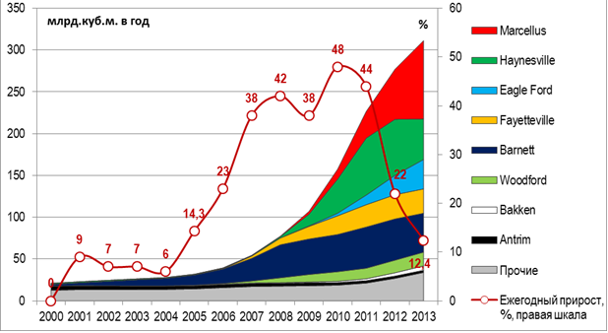
Добыча сланцевого газа по основным плеям США, млрд. куб.м. и динамика ежегодного прироста, %

Slide 27
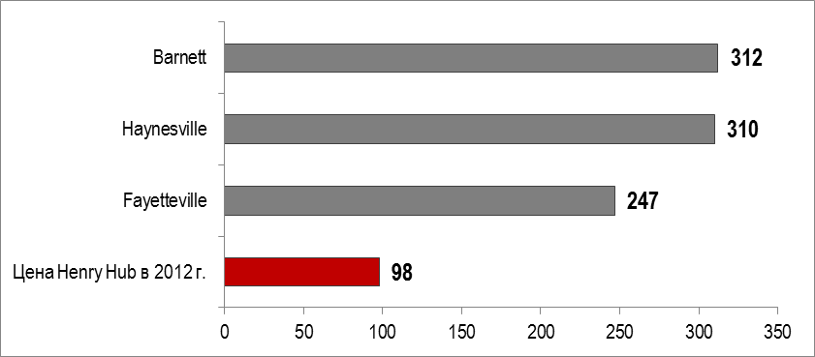
Цена безубыточности добычи сланцевого газа в 2012 г., $/тыс.куб.м.
Добыча сухого сланцевого газа на большинстве плеев оказывается выше среднерыночной цены.

Slide 28
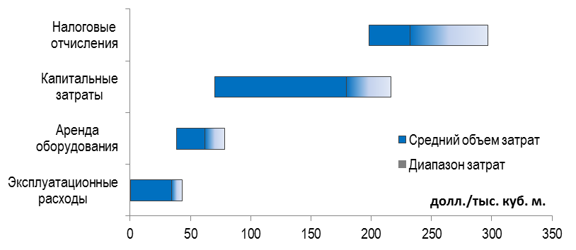
Оценка диапазона полного цикла затрат на добычу сланцевого газа в США, долл/тыс.куб.м.
В итоге полный цикл затрат на добычу сланцевого газа в США, включая эксплуатационные расходы, аренду оборудования, капитальные затраты и все налоговые отчисления, дает средневзвешенный диапазон от 120 до 190 долларов за тыс.куб.м., а максимальная стоимость оказывается выше 300 долл/тыс.куб.м.

Slide 29
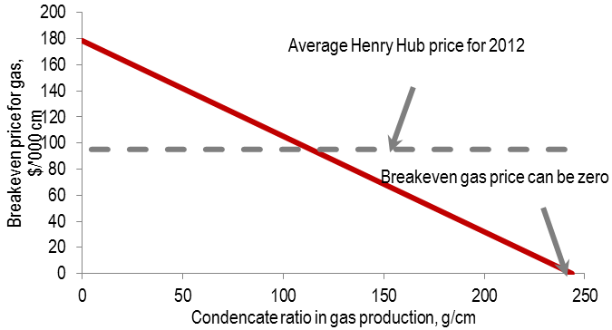
Цена безубыточности добычи сланцевого газа в США
NGL (natural gas liquids)–компоненты природного газа, которые являются жидкими при извлечении из пласта или на ГПЗ, включают в себя пропан, бутан, изобутан, пентан + выше/

Slide 30
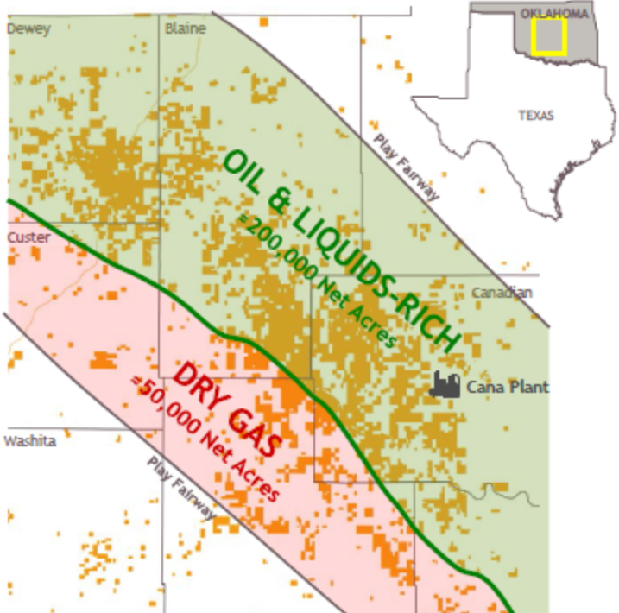
Смещение акцентов с добычи газа к добыче жидких углеводородов
Компания Devon Energy,
плей Cana Woodford Shale

Slide 31
Специфика экономики
Применительно к добыче газа из сланцевых пород можно говорить о формировании экономики комплексной добычи углеводородов, отличной от экономики обособленной газодобычи или нефтедобычи.
Положительный итог такому производству обеспечивают высокие цены на нефть и NGL, которые, по сути, субсидируют добычу сухого сланцевого газа в США. Однако, по мере наполнения американского рынка жидкими углеводородами, на что нацелены сейчас компании сектора, цены на эти ресурсы уже пошли вниз, что вполне может нарушить этот хрупкий экономический баланс, основанный на перекрестном субсидировании.
В США эту экономическую специфику дополняют сложные финансовые схемы, к которым прибегают многие компании для повышения своей доходности и снижения рисков в условиях волатильности цен. Сложные финансовые построения, которые активно использовали компании в условиях плохого рынка на протяжении последних лет, обернулись для них жесткими обязательствами по предоставлению покупателям прежде проданных объемов газа

Slide 32
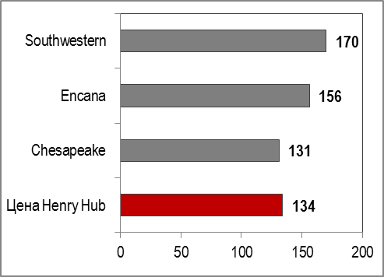
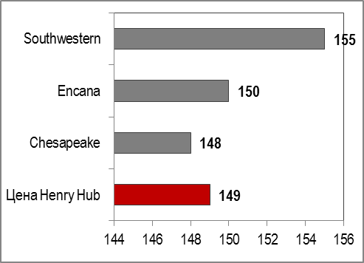
Хеджирование добычи сланцевого газа в США
2013
2014
Основной финансовый инструмент американских нефтегазовых компаний – хеджирование, позволяющее производителям продавать свой товар по более высокой цене, фиксируя цену продажи части продукции в будущем.

Slide 33
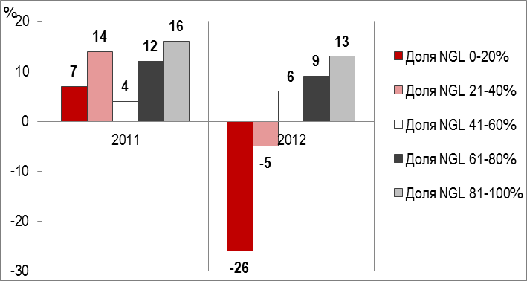
Динамика доходности собственного капитала* для нефтегазовых компаний С.Америки в 2011-2012 гг., %
* Возврат собственного капитала (return on equity, ROE) – один из коэффициентов рентабельности, рассчитывается как отношение чистой прибыли к среднему за период размеру собственного капитала .
EIA DOE проанализировало отчетность 60 американских и канадских нефтегазовых компаний, чья деятельность не менее чем на 80% сосредоточена в Северной Америке и добыча превышает 10 000 барр.н.э. в день. По итогам 2012 года отрицательные показатели рентабельности капитала показали те из них, у кого уровень добычи жидких углеводородов ниже 40%, в то время как компании с высоким уровнем добычи NGL и нефти вполне сохранили свои позиции

Slide 34
Стоимость газа для конечного потребления в США, $/тыс.куб.м.

Slide 35
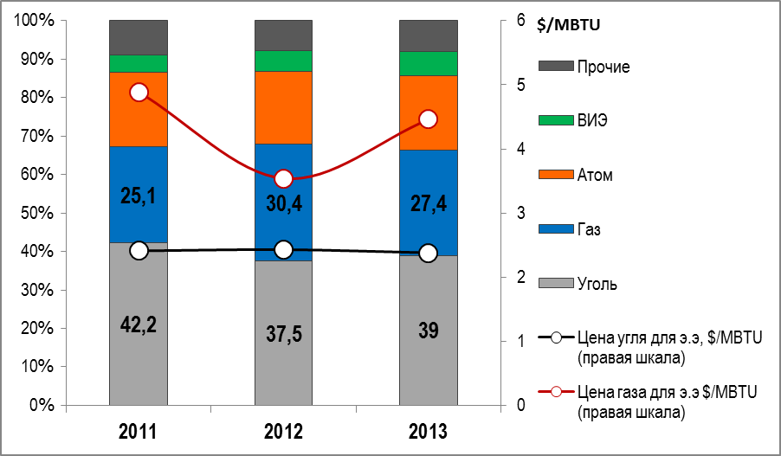
Структура энергогенерации США
В то время как атомные и угольные энергомощности в США используются на достаточно высоком уровне, электростанции, работающие на газе – лишь на 34% от своей установленной мощности

Slide 36
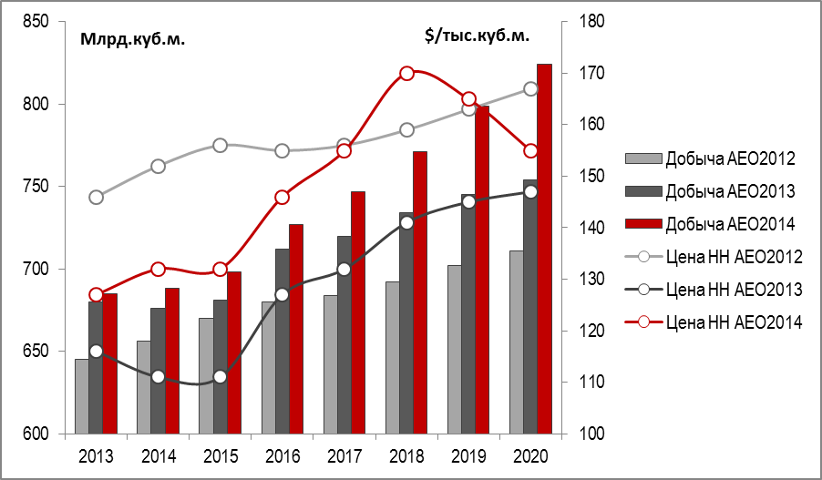
Прогноз добычи природного газа и цен на Henry Hub до 2020 года

Slide 37
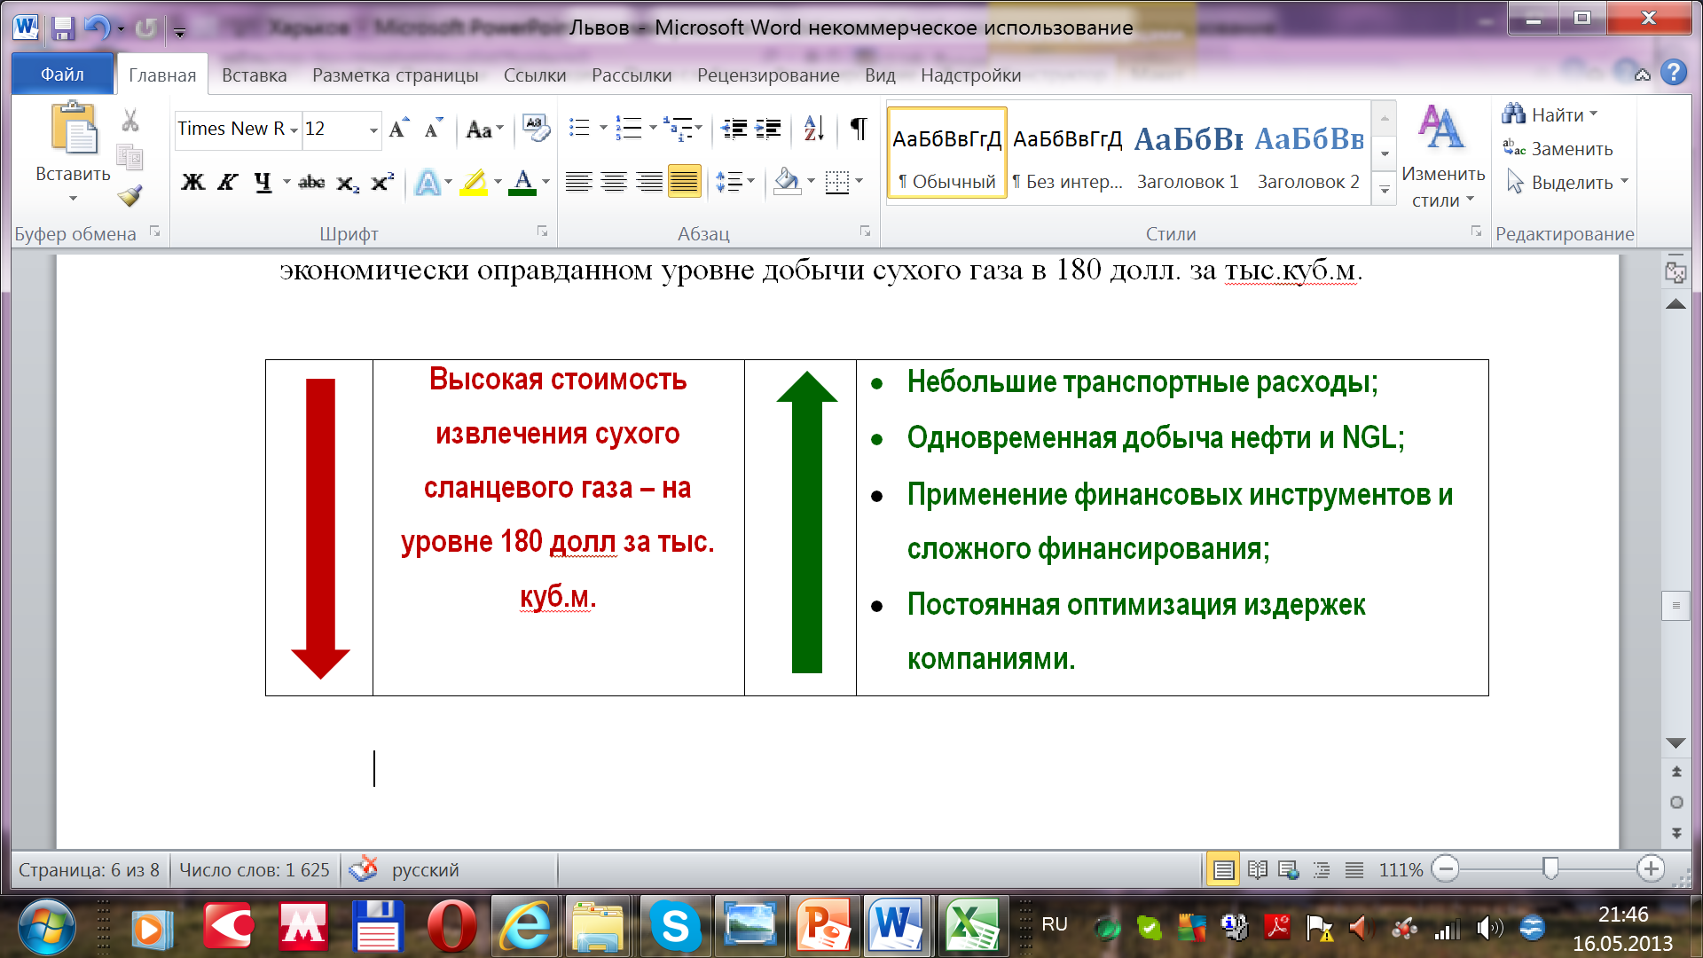
Экономическая специфика сланцевой газодобычи в США
Если к перечисленному добавить благоприятную геологию, высокоразвитую инфраструктуру, огромное число сервисных компаний, обладающих всем необходимым оборудованием и квалификацией специалистов, частную собственность на землю и низкую плотность населения, становится очевидно, что ситуация с добычей сланцевого газа в США решительно уникальна. Вероятность полного повторения американского успеха в других регионах мира невелика

Slide 38
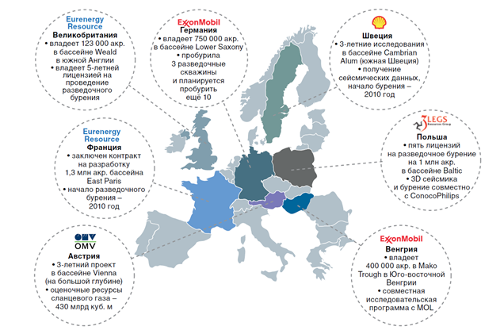
Сланцевый ажиотаж в Европе
Поисковые работы идут с 2007 года.
Первые гидроразрывы в Германии и Польше датированы еще 1955-59 гг.

Slide 39
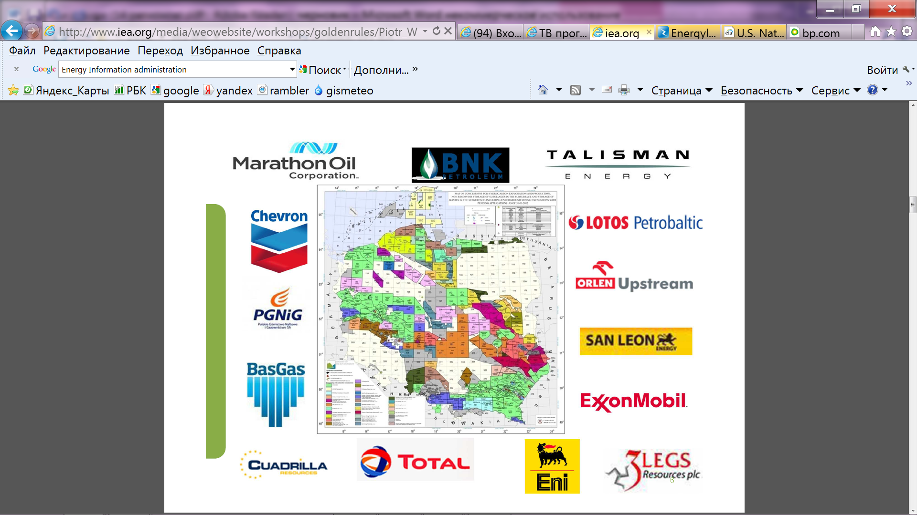
Польша – «сланцевая лаборатория» Европы

Slide 40
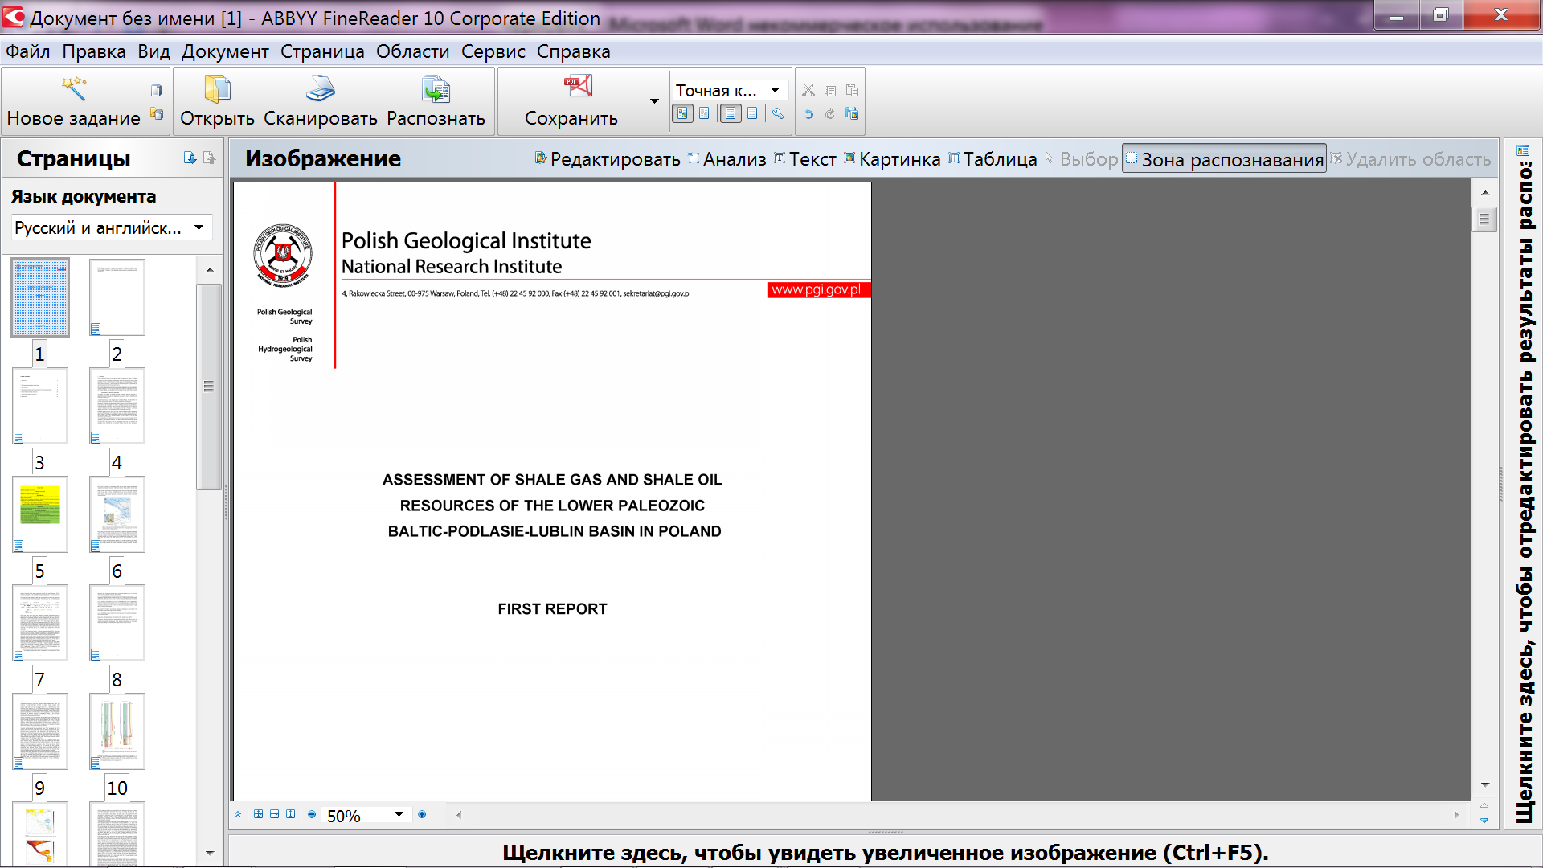
Польские разочарования
Всего в Польше с 2007 г. выдано 109 лицензий на поисковые работы на сланцевый газ. Положительный результат от разведочного бурения пока не получила ни одна компания.
Всего в стране было пробурено около 50 скважин.
В марте 2012 года Государственный институт геологии (PIG) опубликовало исследование, сделанное совместно с Министерством энергетики США. Согласно полученным данным, извлекаемые запасы сланцевого газа в Польше составляют в среднем около 550 млрд. куб. м газа, что почти в 10 раз меньше ранее озвученных оценок в 5,3 трлн. куб. м.

Slide 41
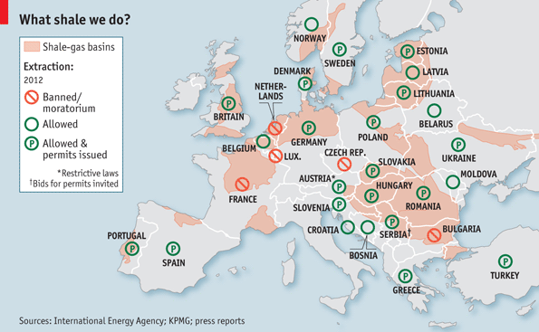
Текущее отношение ЕС к гидроразрыву

Slide 42
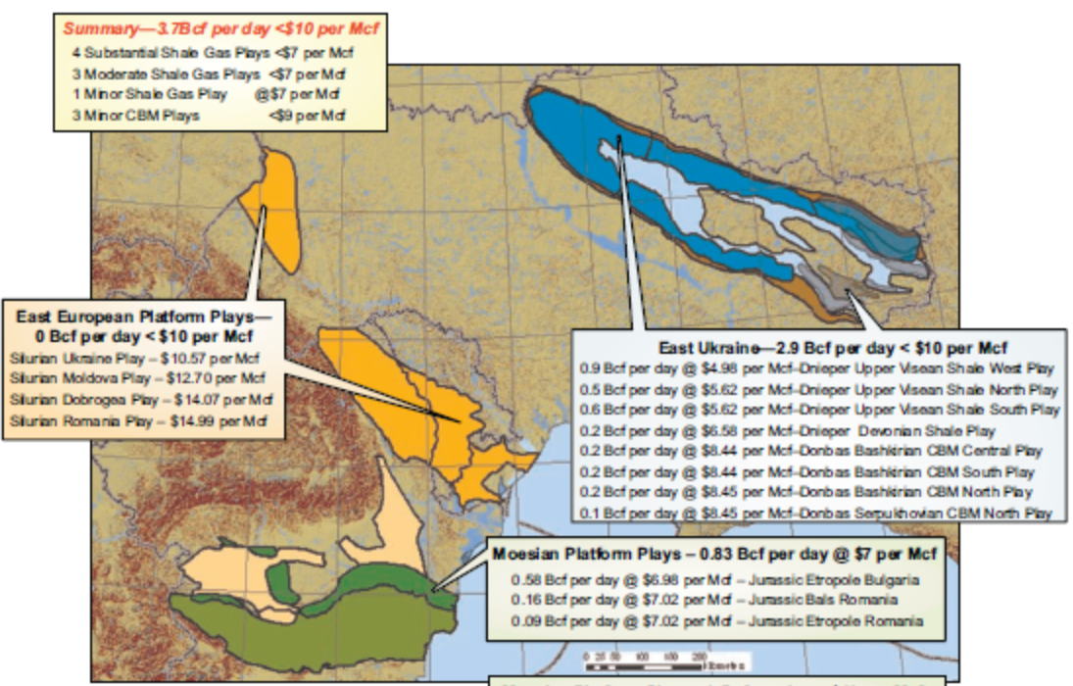
Средний сценарий CERA для Восточной Европы

Slide 43
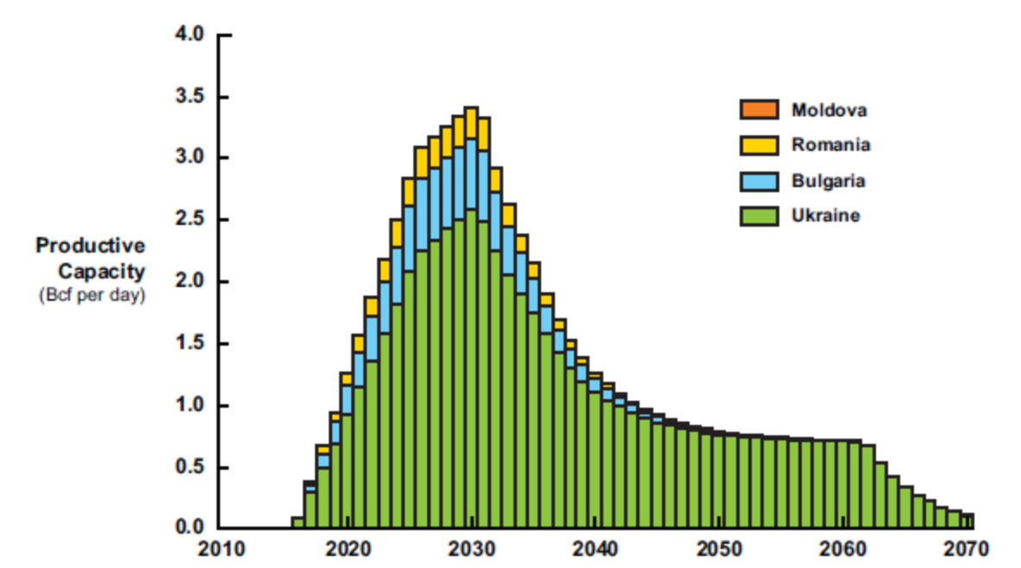
Прогноз CERA по добыче сланцевого газа в В.Европе
Украина: извлекаемые ресурсы СГ 2,5 трлн.куб.м. и 1,3 трлн. для СBM. Средний сценарий – добыча 30 млрд.куб.м. в год по цене поставки $350-500/ тыс.куб.м.
Румыния: извлекаемые ресурсы – 2,5 трлн.куб.м., добыча 2,7 млрд.куб.м. в год по цене около $500/тыс.куб.м.
Болгария: извлекаемые ресурсы – 2,1 трлн.куб.м., добыча 6 млрд. в год по цене поставки около $500/ тыс.куб.м.

Slide 44

Основные силы за и против добычи сланцевого газа в Европе
Еврокомиссия, национальные правительства
Присутствие международных компаний в секторе СГ в Европе

Slide 45
Перспектива добычи сланцевого газа в Европе, млрд. куб.м.
Десятилетний план TYNDP 2013-2022:
Добыча сланцевого газа возможна к 2020 году в объеме 1 млрд.куб.м. и к 2022 году – 1,9 млрд.куб.м. в Великобритании. Про «сланцевую лабораторию Европы» Польшу сказано, что ресурсы здесь могут быть значительными, но разведывательные работы находятся на ранней стадии, поэтому оценить извлекаемые ресурсы пока невозможно.
В 2013 году ГРР в Польше свернули американские компании Marathon Oil и Talisman Energy, а также польская Lotos. Ранее такие же решения приняли ExxonMobil и 3Legs Resources.
ENTSOG TYNDP 2013-2022

Slide 46
Цены безубыточности сланцевого газа в США и Великобритании, $/тыс.куб. м
*учтена 15% норма рентабельности. Для Великобритании при расчетах были приняты уровни добычи в 22 и 44 млрд.куб.м. в год (как для плеев Marcellus и Eagle Ford), 20% роялти и стандартное налогообложение

Slide 47

Одобренные СПГ-проекты в С.Америке
На фоне переизбытка газа на американском рынке компании разрабатывают масштабную программу по экспорту СПГ, всего в регулирующую комиссию FERC было подано заявок на общий объем 300 млрд.куб.м. в год, включая канадские проекты.

Slide 48



Доходность будущих поставок СПГ с терминала Sabine Pass в различные регионы, долл./тыс. куб. м
сентябрь 2012 г.
июнь 2013 г.
февраль 2014 г.

Slide 49
Перспективы добычи сланцевого газа в Китае
Геология сланцевых газоносных формаций в Китае существенно уступает американским.

Slide 50

WEO2012: прогноз на 2035 год
Прогноз добычи нетрадиционного газа в мире, млрд.куб.м.

Slide 51

WEO2013: прогноз на 2035 год

Slide 52

ИНЭИ РАН: сценарий «сланцевого прорыва» к 2040 г.
К 2040 г. добыча сланцевого газа будет вестись в 13 странах мира и составит 825 млрд куб. м, в том числе 320 млрд куб. м будет произведено за пределами США. Добыча сланцевого газа в Китае достигает 160 млрд куб. м Канада с объемом добычи в 45 млрд куб. м станет третьим крупнейшим производителем сланцевого газа в мире. Мексика, Индия, Австралия будут производить примерно по 20 млрд куб. м. Сланцевая газодобыча также начнет вестись в аргентинских бассейнах Neuquen, San Jorge, Austral.

Slide 53
ИНЭИ РАН: сценарий «сланцевого провала»
В основе сценария «сланцевого провала» лежит ряд предпосылок, ведущих к сокращению добычи нефти и газа сланцевых плеев:
• значительное удорожание по новым проектам добычи;
• большой объем ресурсной базы не подтверждается;
• вводятся жесткие экологические ограничения;
• новые технологии безводной и термической добычи сланцевой нефти не проходят по экономическим и/или экологическим причинам;
Возможности добычи сланцевого газа в этом сценарии на весь прогнозный период присутствуют только в США и Канаде и только на уже разрабатываемых плеях. К 2040 г. добыча сланцевого газа составит порядка 90 млрд куб. м в США и 20 млрд куб. м в Канаде.

Slide 54

«Весь мир, замерев, следит за гигантским экспериментом, в ходе которого человечество отвоевывает у природы еще один, недоступный прежде ресурс – в полном согласии с теорией ресурсных ограничений. В этом эксперименте густо замешаны геология, экология, технологии, экономика, политика, спекуляции и новаторство. Ну что ж, лет через десять точно станет понятно – стоит ли игра свеч и кто в ней победитель. А пока – show must go on!»

